Slide 1
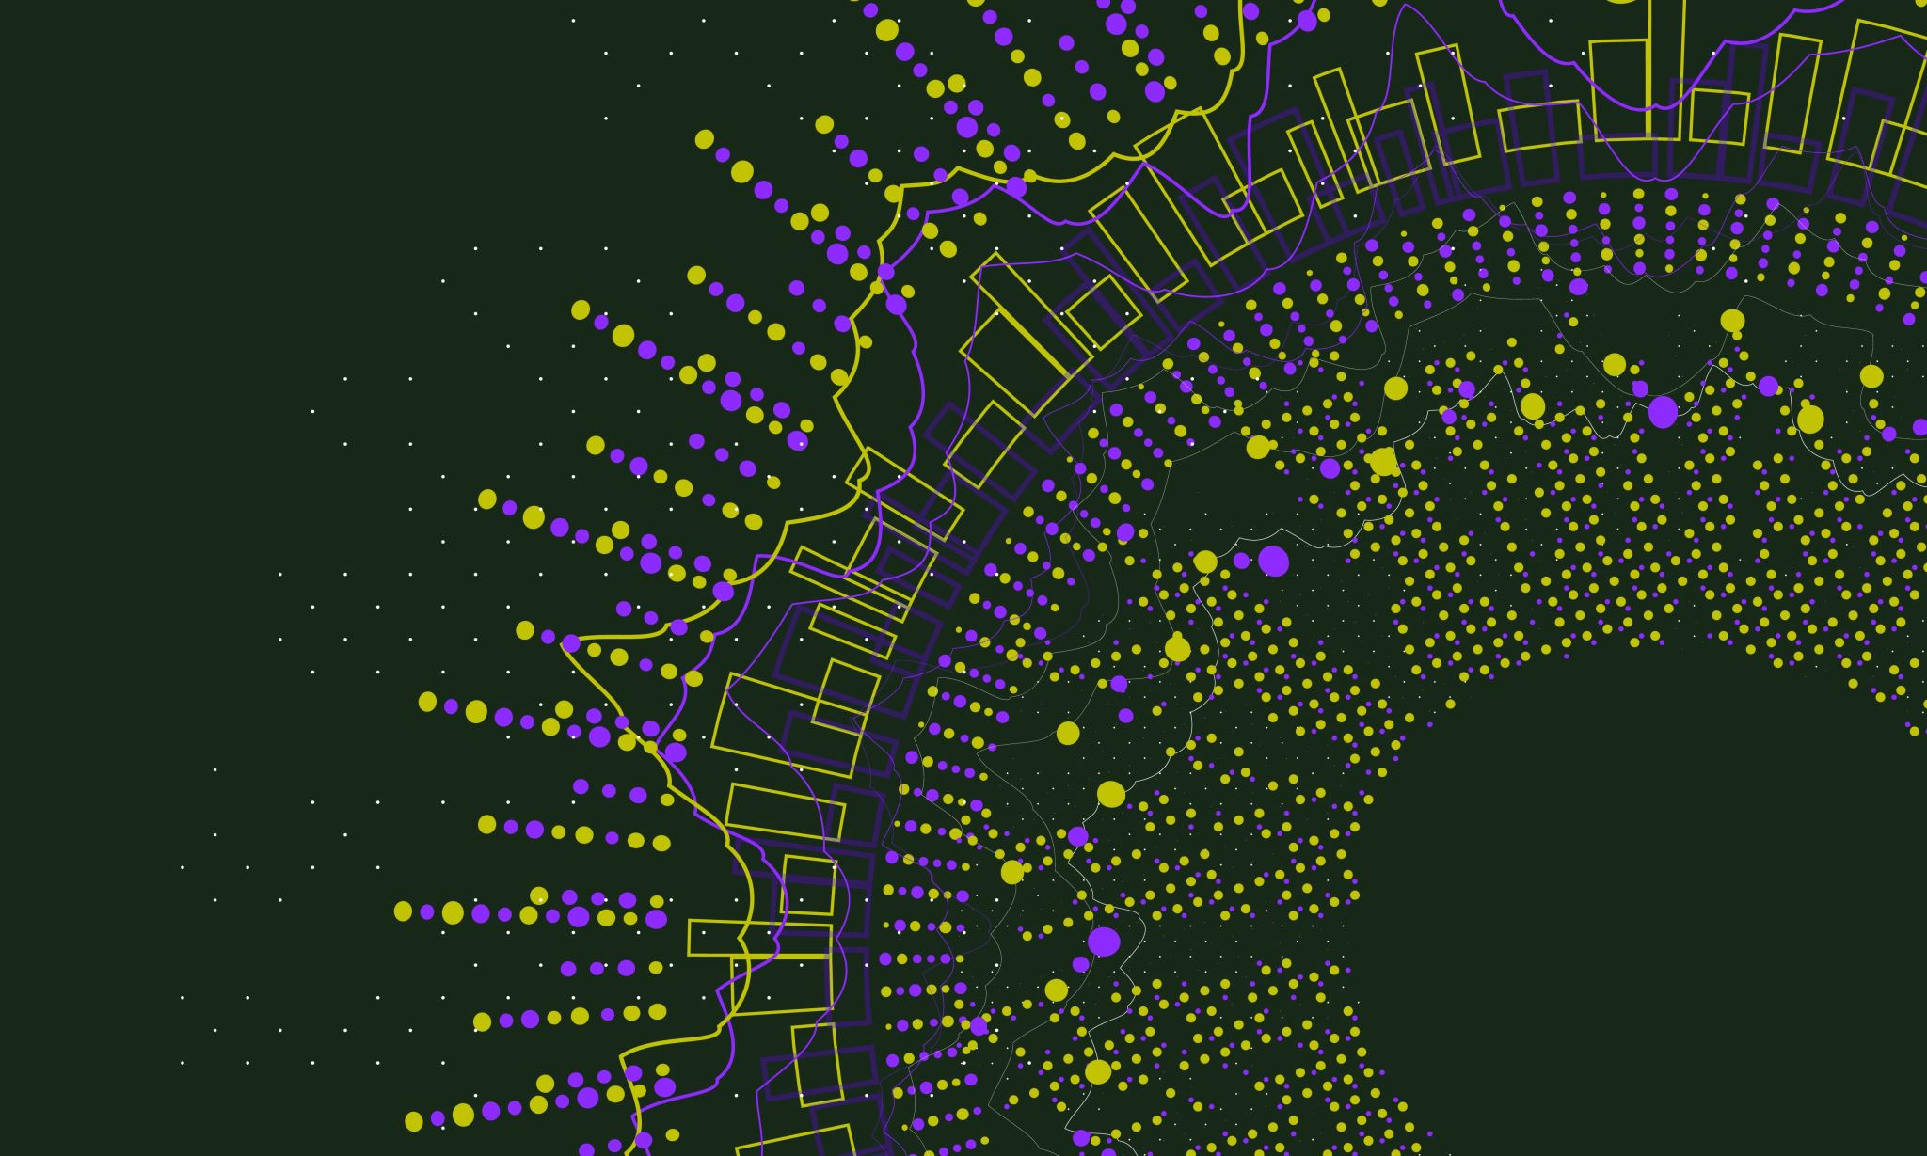
AWS Certified Solutions Architect Associate
Estudo orientado a serviços

Slide 2

Seção 1: Analytics

Slide 3

Consulta interativa: O Athena permite consultas interativas diretas em dados armazenados no Amazon S3, usando SQL padrão. É totalmente gerenciado, então não há necessidade de configurar servidores.
Baseado no Apache Presto: Athena é baseado no mecanismo de consulta Apache Presto, o que permite que ele execute consultas SQL em grandes volumes de dados rapidamente.
Cobrança por consulta: A cobrança é feita com base nos dados processados por consulta, tornando-o uma opção econômica para consultas ocasionais ou esporádicas.
Integração com AWS Glue: O Athena se integra com o AWS Glue Data Catalog, permitindo que os usuários consultem e analisem dados com esquemas gerenciados automaticamente pelo Glue.
Suporte para dados semi-estruturados: Ele permite consultas em formatos de dados semi-estruturados, como JSON e Parquet, o que é útil para análise de dados complexos no S3.
Amazon Athena

Slide 4
Consultas utilizando sintexe SQL em objetos no S3
Serviços comumente associados: S3, QuickSight
Amazon Athena

Slide 5
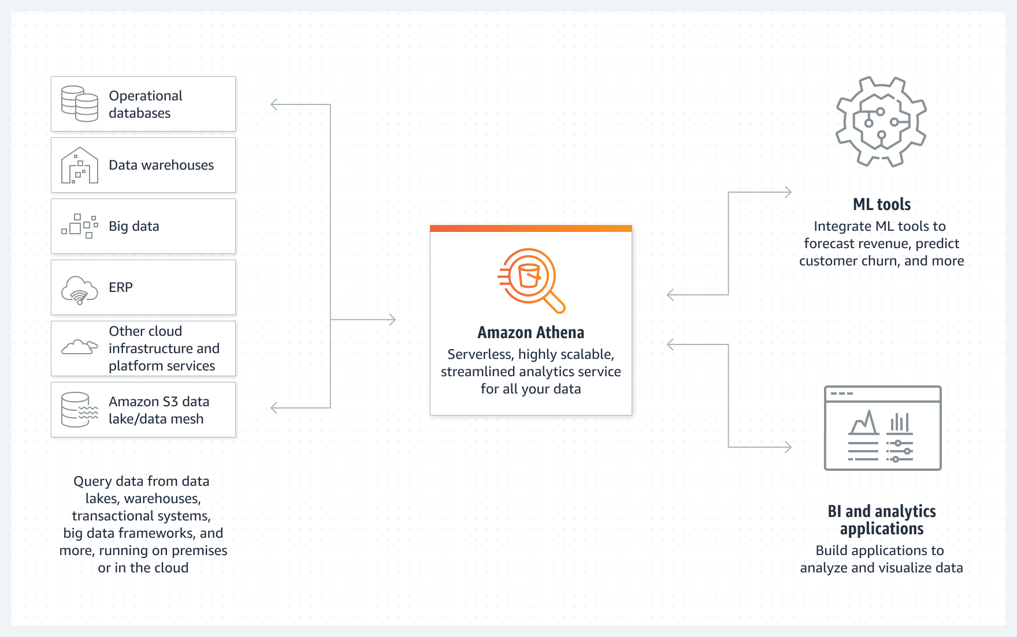
Amazon Athena

Slide 6
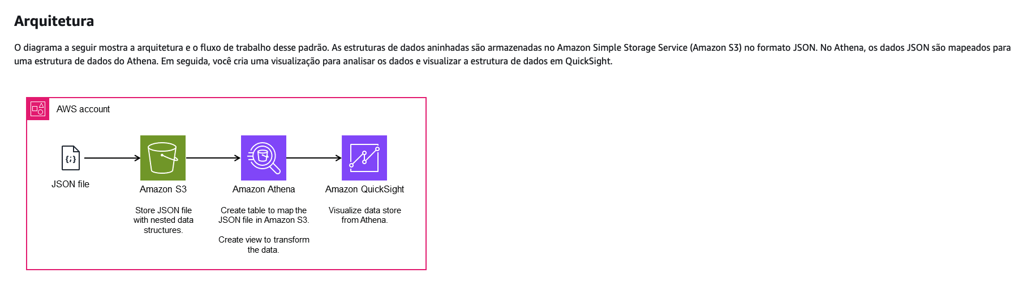
Amazon Athena
https://docs.aws.amazon.com/pt_br/prescriptive-guidance/latest/patterns/analyze-and-visualize-nested-json-data-with-amazon-athena-and-amazon-quicksight.html?did=pg_card&trk=pg_card

Slide 7

Amazon EMR

Slide 8
Processamento de Big Data: O Amazon EMR é projetado para processar grandes volumes de dados usando frameworks como Apache Hadoop, Spark, HBase e Presto. É ideal para análises complexas e cargas de trabalho de processamento intensivo.
Escalabilidade e Elasticidade: Os clusters do EMR podem ser escalados automaticamente de acordo com a carga de trabalho. É possível ajustar o número de nós no cluster com base na demanda, otimizando custo e performance.
Controle sobre a Infraestrutura: No EMR, os usuários têm controle sobre a configuração do cluster, escolhendo tipos de instância, armazenamento, redes e outras configurações detalhadas. Isso é útil para personalizar o desempenho para necessidades específicas.
Integração com o Amazon S3 e Data Lakes: O EMR pode processar dados diretamente no Amazon S3, facilitando a integração com data lakes e armazenamento de dados. É possível salvar e ler dados no S3 sem transferências complexas.
Custo Sob Demanda e Preço Baseado em Instâncias: O custo do EMR depende dos recursos de EC2 usados para os clusters. Os usuários podem aproveitar instâncias sob demanda, reservadas ou spot, permitindo flexibilidade para reduzir custos com workloads temporários ou experimentais.
Amazon EMR

Slide 9
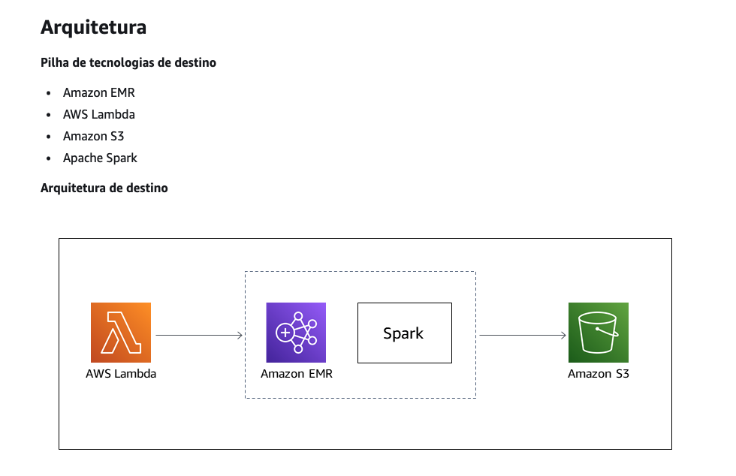
Amazon EMR – cenário arquitetural
https://docs.aws.amazon.com/pt_br/prescriptive-guidance/latest/patterns/launch-a-spark-job-in-a-transient-emr-cluster-using-a-lambda-function.html?did=pg_card&trk=pg_card

Slide 10
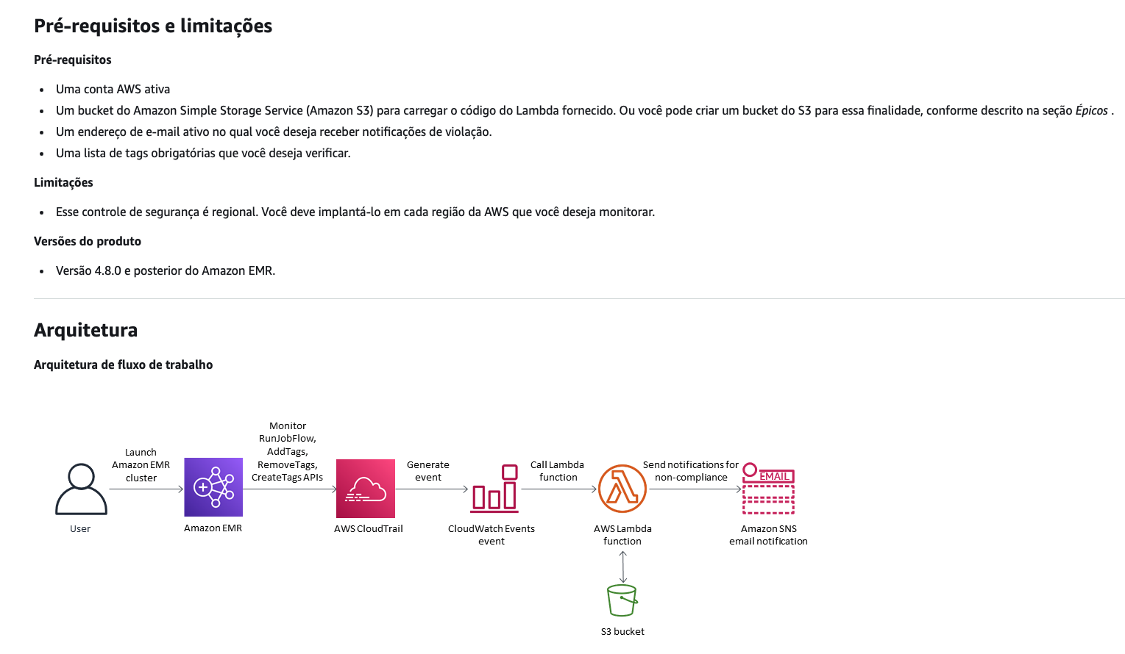
Amazon EMR – Cenário Arquitetural
https://docs.aws.amazon.com/pt_br/prescriptive-guidance/latest/patterns/enforce-tagging-of-amazon-emr-clusters-at-launch.html?did=pg_card&trk=pg_card

Slide 11

AWS Glue

Slide 12
Serviço Gerenciado de ETL (Extract, Transform, Load): O AWS Glue é um serviço totalmente gerenciado para tarefas de ETL, facilitando a extração, transformação e carga de dados em data lakes, data warehouses e bancos de dados para análises.
Serverless: O Glue não exige que os usuários provisionem ou gerenciem servidores; a AWS gerencia a infraestrutura automaticamente. Isso permite que as tarefas de ETL sejam executadas sem a necessidade de configurar e manter clusters.
AWS Glue Data Catalog: O Glue inclui um catálogo de dados centralizado que armazena metadados sobre os dados em um data lake. Esse catálogo facilita a descoberta e organização dos dados para tarefas ETL e é compatível com outros serviços da AWS, como o Amazon Athena e o Amazon Redshift.
Gerador de Código Automatizado: O Glue pode gerar automaticamente o código ETL necessário para transformar e mover dados. Com base na estrutura dos dados, ele cria scripts em PySpark, acelerando o desenvolvimento e reduzindo a necessidade de codificação manual.
Suporte a Dados Semi-estruturados: O AWS Glue suporta formatos de dados variados, incluindo JSON, CSV, Parquet e Avro, permitindo o processamento de dados estruturados e semi-estruturados, amplamente usados em data lakes.
AWS Glue

Slide 13
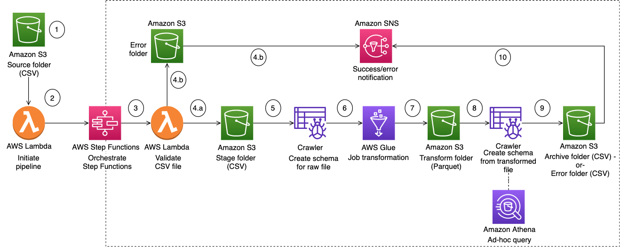
AWS Glue
https://docs.aws.amazon.com/pt_br/prescriptive-guidance/latest/patterns/orchestrate-an-etl-pipeline-with-validation-transformation-and-partitioning-using-aws-step-functions.html?did=pg_card&trk=pg_card

Slide 14
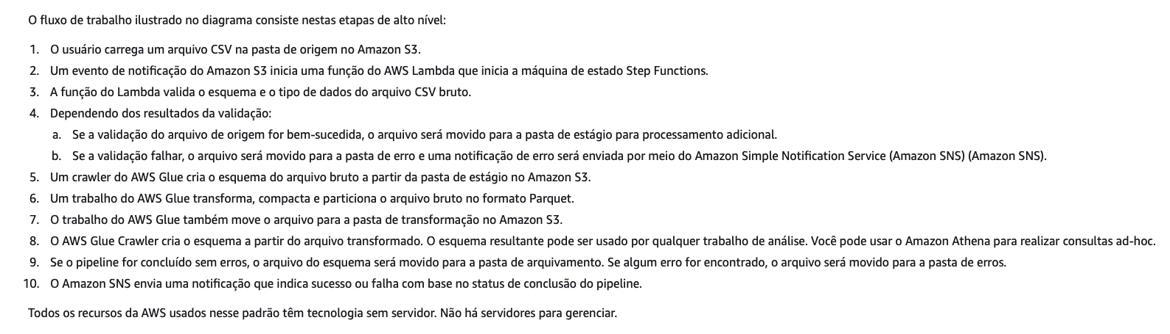
AWS Glue
https://docs.aws.amazon.com/pt_br/prescriptive-guidance/latest/patterns/orchestrate-an-etl-pipeline-with-validation-transformation-and-partitioning-using-aws-step-functions.html?did=pg_card&trk=pg_card

Slide 15

Amazon Kinesis

Slide 16
Processamento em Tempo Real de Dados em Streaming: O Amazon Kinesis permite processar grandes volumes de dados em tempo real, como logs de aplicativos, cliques em sites e eventos de IoT. Ele é ideal para capturar, processar e analisar fluxos contínuos de dados.
Quatro Serviços Principais: O Kinesis é composto por quatro subserviços principais: Kinesis Data Streams, Kinesis Data Firehose, Kinesis Data Analytics e Kinesis Video Streams. Cada um atende a casos de uso específicos, desde ingestão de dados até análise e persistência.
Escalabilidade: Kinesis Data Streams é escalável e permite aumentar o throughput adicionando shards (fragmentos) conforme necessário. Cada shard oferece uma capacidade fixa de leitura e escrita, permitindo ajustar o stream de acordo com a demanda.
Integração com AWS Services: O Kinesis se integra facilmente com outros serviços da AWS, como Lambda, S3, Redshift e Elasticsearch. Isso facilita a criação de pipelines de dados completos que vão desde a coleta até o armazenamento e análise.
Custo Baseado no Volume de Dados: A cobrança do Kinesis é baseada na quantidade de dados processados (por exemplo, por fragmento em Data Streams ou por volume de dados entregue em Data Firehose), o que torna o serviço flexível em custo para diferentes volumes de dados.

Slide 17
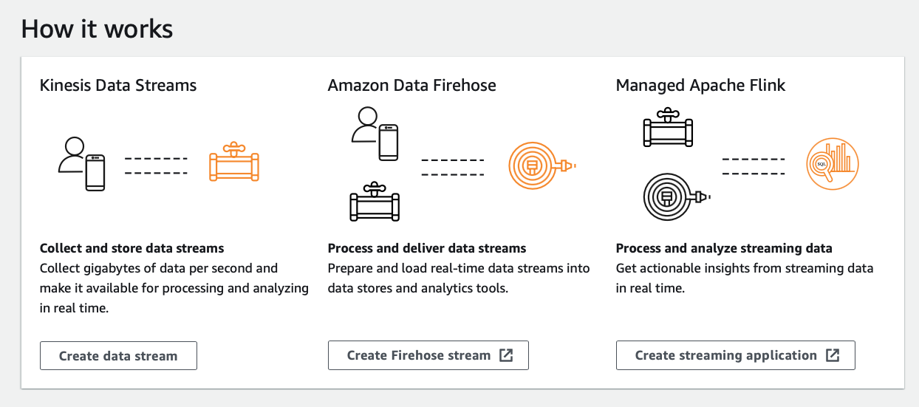
*image from aws console

Slide 18
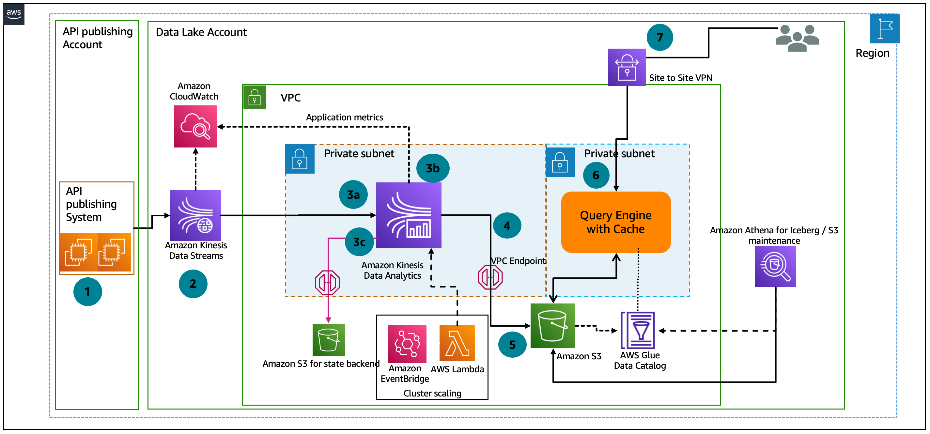
https://aws.amazon.com/blogs/architecture/temporal-data-lake-architecture-for-benchmark-and-indices-analytics/

Slide 19

AWS Lake Formation

Slide 20

Criação Rápida de Data Lakes: O Amazon Lake Formation ajuda a configurar rapidamente um data lake seguro, automatizando tarefas como coleta, limpeza e catalogação de dados provenientes de várias fontes de armazenamento, como o Amazon S3.
Gerenciamento Centralizado de Permissões e Segurança: Lake Formation permite configurar permissões centralizadas de acesso a dados, facilitando o controle sobre quem pode acessar quais dados. Ele integra-se ao AWS IAM e ao AWS Glue Data Catalog para gerenciar permissões de segurança granularmente.
ETL Automatizado com AWS Glue: O Lake Formation usa o AWS Glue para criar e gerenciar pipelines ETL, simplificando o processo de transformação e preparação de dados para análise. Isso permite a ingestão de dados em formatos prontos para análise.
Auditoria e Monitoramento de Acessos: O serviço fornece rastreamento e auditoria de acessos a dados, permitindo visualizar quem acessou determinados conjuntos de dados. Isso é útil para garantir conformidade e monitorar o uso dos dados no data lake.
Integração com Serviços de Análise da AWS: O Lake Formation se integra com serviços como Amazon Athena, Amazon Redshift e Amazon EMR, facilitando a análise de dados diretamente a partir do data lake sem movimentação de dados entre serviços.

Slide 21

Integração da AWS com o Kafka
Amazon Managed Streaming
for Apache Kafka (Amazon MSK)

Slide 22

Associado a cenários de pesquisa de logs
Amazon OpenSearch Service

Slide 23
Pesquisa e Análise em Tempo Real: O Amazon OpenSearch (anteriormente Amazon Elasticsearch Service) permite realizar buscas e análises em tempo real em grandes volumes de dados, sendo ideal para casos como monitoramento de aplicações, logs e análise de dados.
Alta Escalabilidade: O OpenSearch é escalável, permitindo o aumento do volume de dados e das necessidades de processamento. Ele pode ser configurado para adicionar ou remover nós automaticamente, ajudando a manter o desempenho sob diferentes cargas de trabalho.
Segurança e Controle de Acesso: O serviço oferece controle de acesso refinado com integração com o AWS IAM, permitindo a definição de políticas de segurança granular para controlar quem pode acessar ou consultar os dados. Ele também suporta encriptação em repouso e em trânsito.
Suporte a Logs e Monitoramento de Aplicações: O OpenSearch é amplamente utilizado para monitoramento de logs, como logs de servidor e logs de aplicativos, e permite criar painéis de visualização interativos com o OpenSearch Dashboards (anteriormente Kibana) para insights em tempo real.
Integração com Outros Serviços AWS: O Amazon OpenSearch integra-se bem com serviços da AWS, como Amazon S3, AWS Lambda e Amazon CloudWatch Logs, facilitando a ingestão e o processamento de dados para análise e monitoramento.

Slide 24

Construção de dashboards
Serviços comumente relacionados: Amazon Athena
Amazon QuickSight

Slide 25
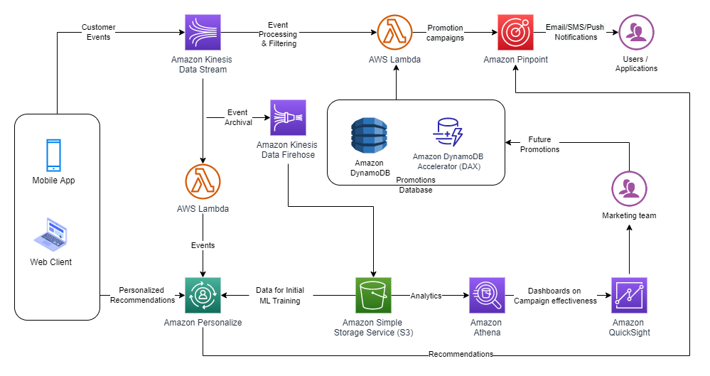
Amazon QuickSight

Slide 26
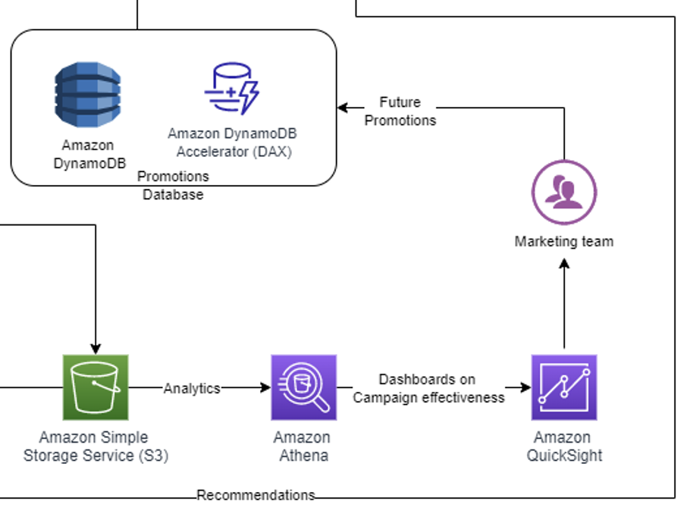
Amazon QuickSight
Ponto de atenção importante aqui é o uso do QuickSight para
traduzir algo do contexto técnico para área de produto por exemplo (nessa caso, marketing)

Slide 27
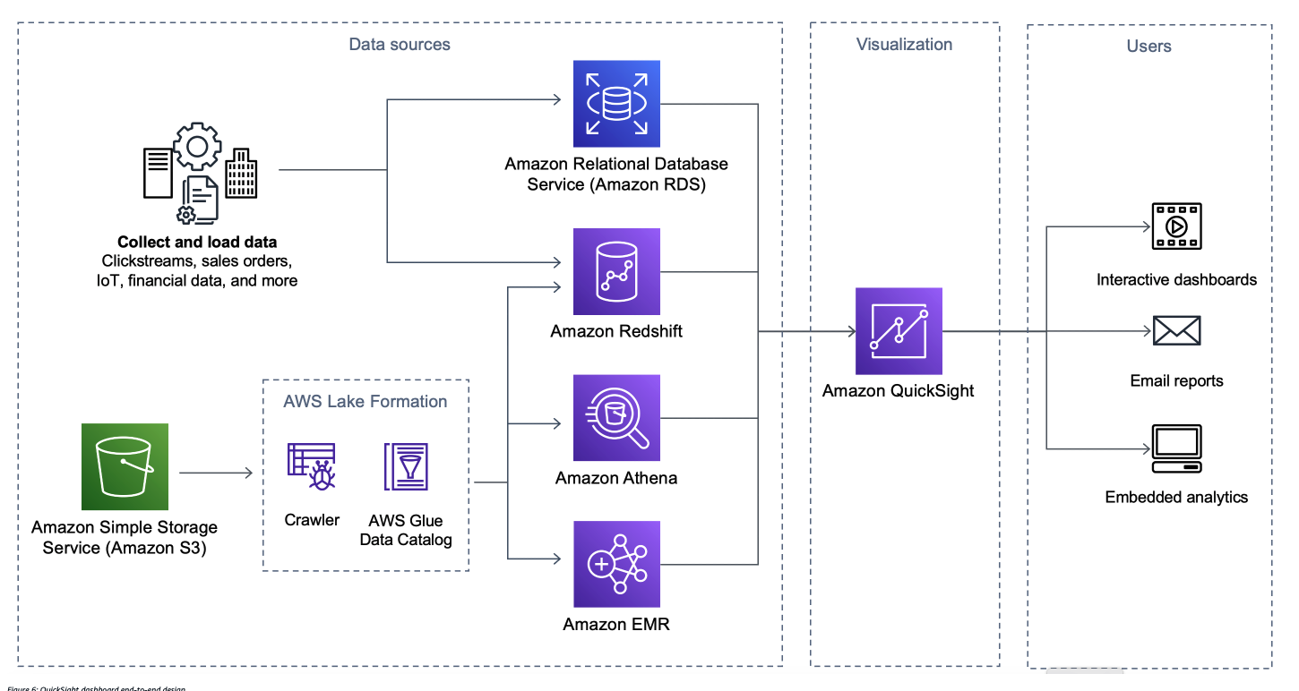
Amazon QuickSight
https://docs.aws.amazon.com/wellarchitected/latest/analytics-lens/reference-architecture-4.html

Slide 28

Amazon Redshift

Slide 29

Seção 2: Application Integration

Slide 30

Amazon AppFlow

Slide 31

Amazon AppSync

Slide 32

Pode servir como scheduler de eventos – preciso agendar um evento x todo dia às 19hrs
Recebe eventos e pode distribuir de acordo com o tipo de evento
Bastante utilizado numa arquitetura orientada a eventos
Amazon EventBridge
Pode ser associado a diversos serviços

Slide 33

Usa filas do tipo RabbitMQ
Amazon MQ

Slide 34

Pode receber eventos e subscrever outros serviços da AWS (como o SQS)
Padrão arquitetural Fan-Out
Pode ser usado tanto em comunicação backend -> backendcomo backend -> end-user
Amazon Simple Notification Service (Amazon SNS)
Palavras-chave: desacoplamento, notificação, eventos

Slide 35

Permite retentativas ao entregar uma mensagem
Serviço de mensageria para integração de aplicações
Suporta integração com DLQ (Dead-Letter Queue)
Amazon Simple Queue Service (Amazon SQS)
Palavras-chave: desacoplamento (reduzir acoplamento), aumentar resiliência

Slide 36

AWS Step Functions
Palavras-chave: orquestração de fluxos

Slide 37

Seção 3: Cost Management

Slide 38

Uma das traduções possíveis para budget é orçamento. Nesse caso podemos entender como orçamento esperado.
Quero criar um alerta para meus gastos na AWS
AWS Budgets

Slide 39

Aqui é um serviço de fins mais exploratórios e para geração de relatórios de custos.
AWS Cost and Usage Report

Slide 40

AWS Cost Explorer

Slide 41
AWS Savings Plans

Slide 42

Seção 4: Compute

Slide 43

Literalmente quando precisamos executar uma ação em lote (batch)
Podemos escolher o ambiente computacional que utilizaremos (fargate, ec2, eks)
AWS Batch

Slide 44

Gosto de pensar na EC2 inicialmente como um computador em sua forma mais comum. Obviamente é muito mais que isso.
Possui diversos tipos de instâncias para diferentes demandas de uso e com precificações diversas.
Amazon EC2

Slide 45

Permite escalar serviços de acordo com algumas variáveis (uso de CPU por exemplo).
Amazon EC2 AutoScaling

Slide 46

Criação de ambiente computacional de forma simples e rápida.
Abstrai diversas etapas, facilitando todo o processo de deploy e configuração do ambiente da aplicação na nuvem.
AWS Elastic Beanstalk

Slide 47

Serviços nativos da AWS em ambiente on-premise.
AWS Outposts

Slide 48

Repositório de compartilhamento de templates de aplicações serverless
AWS Serverless Application Repository

Slide 49

VMware Cloud on AWS

Slide 50

AWS Wavelength

Slide 51
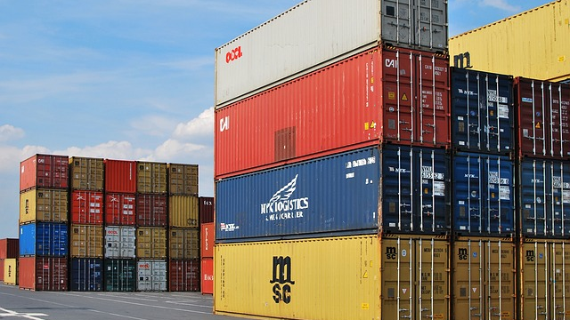
Seção 5: Containers

Slide 52
Amazon ECS Anywhere

Slide 53
Amazon EKS Anywhere

Slide 54

Amazon EKS Distro

Slide 55

Repositório de imagens docker de aplicações
Amazon Elastic Container Registry (Amazon ECR)

Slide 56

Ambiente de execução de containers (docker) de modo simples e confiável
Amazon Elastic Container Service (Amazon ECS)

Slide 57

Amazon Elastic Kubernetes Service (Amazon EKS)

Slide 58

Seção 6: Database

Slide 59

Banco de dados relacional
Amazon Aurora

Slide 60
Banco de dados relacional
Amazon Aurora Serverless

Slide 61

Banco de dados não relacional
Compatível com o MongoDB
Amazon DocumentDB (with MongoDB compatibility)

Slide 62

Banco de dados não relacional
Amazon DynamoDB

Slide 63

Cache utilizado com banco de dados relacionais
Redis ou Memcached
Amazon ElastiCache

Slide 64

Amazon Keyspaces (for Apache Cassandra)

Slide 65

Amazon Neptune

Slide 66

Amazon Quantum Ledger Database (Amazon QLDB)

Slide 67

Amazon RDS

Slide 68

Seção 7: Developer Tools

Slide 69

Permite troubleshooting e identificação de gargalos em aplicações
AWS X-Ray

Slide 70
Seção 8: Front-End Web Mobile

Slide 71

Construção de apps em nuvem de modo rápido e prático
AWS Amplify

Slide 72

Camada de segurança e melhor mantenibilidade para uma API
Amazon API Gateway

Slide 73

AWS Device Farm

Slide 74

Amazon Pinpoint

Slide 75

Seção 9: Machine Learning

Slide 76

Pode encontrar palavras-chave, entidades, lingua utilizada no texto, análise de sentimento
Amazon Comprehend

Slide 77
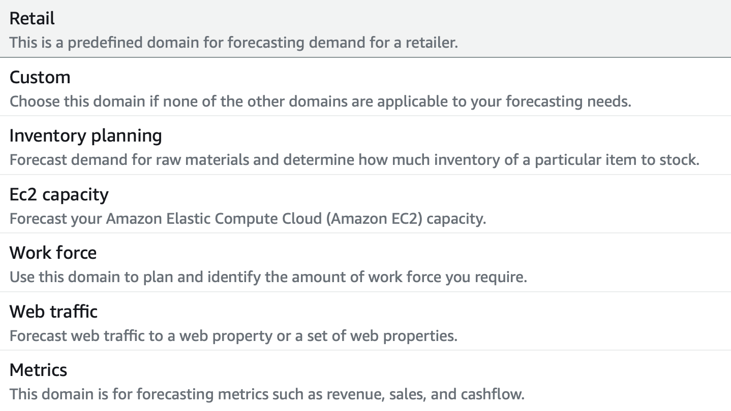

Pode criar previsões para diversos contextos utilizando modelos
Amazon Forecast

Slide 78

Pode detectar fraudes em pagamentos, atividades online e criação de contas falsas por exemplo
Amazon Fraud Detector

Slide 79

Melhorar pesquisas em fontes de dados
Amazon Kendra

Slide 80

Construção de chatbots
Amazon Lex

Slide 81

Colocamos um texto escrito e o serviço retorna o texto falado
Em resumo transforma algo escrito em algo falado (escrita -> som)
Amazon Polly

Slide 82

Pode funcionar como ferramenta de moderação de imagens
Amazon Rekognition

Slide 83

Amazon SageMaker

Slide 84
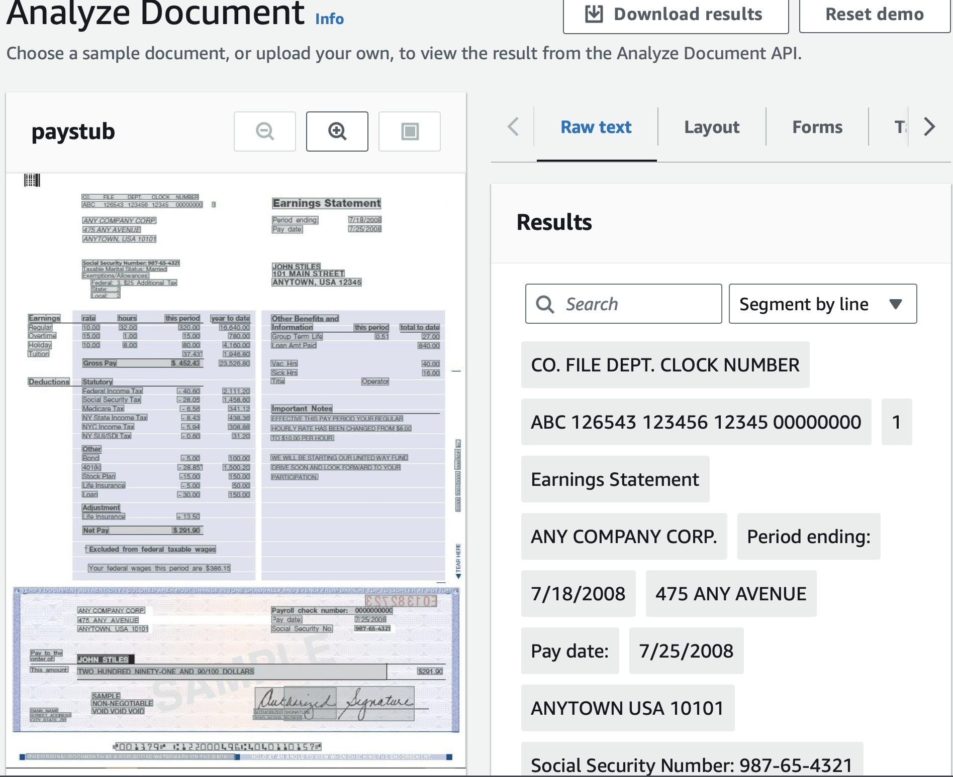

Amazon Textract

Slide 85

Faz o caminho inverso do Polly. Converte o texto falado para o texto escrito.
Amazon Transcribe

Slide 86

Serviço de tradução
Amazon Translate

Slide 87

Seção 10: Management and Governance

Slide 88

Criação de infraestrutura for meio de um arquivo
AWS CloudFormation

Slide 89

Identificação de atividade/qualquer ação (trilha, rastro).
AWS CloudTrail

Slide 90

Ferramenta extremamente poderosa. Podemos visualizar logs, criar alertas, métricas, integrar com diversos serviços da AWS.
AWS CloudWatch

Slide 91

Permite interação com AWS por linha de comando
AWS CLI

Slide 92

AWS Compute Optimizer

Slide 93

Permite uma visualização detalhada dos recursos da sua conta na AWS (mudanças, aderência a políticas de configuração etc).
AWS Config

Slide 94

Ambiente com muitas contas
AWS Control Tower

Slide 95

Permite ver incidentes em serviços da AWS, atualizações programadas etc
AWS Health Dashboard

Slide 96

Possibilita o gerenciamento de licenças de softwares utilizados em seus recursos AWS. Exemplo: você possui uma EC2 que utiliza um software pago e precisa monitorar a situação da licensa.
AWS License Manager

Slide 97

AWS Managed Grafana

Slide 98

AWS Managed Service for Prometheus

Slide 99

AWS Management Console

Slide 100

Gerenciamento de múltiplas contas no ambiente da AWS
AWS Organizations

Slide 101

Criar templates de infraestrutura
AWS Proton

Slide 102

Catálogo de serviços que pode ser utilizado para padronizar a distribuição de templates e modo de iniciar/manter um serviço
AWS Service Catalog

Slide 103

AWS Systems Manager

Slide 104
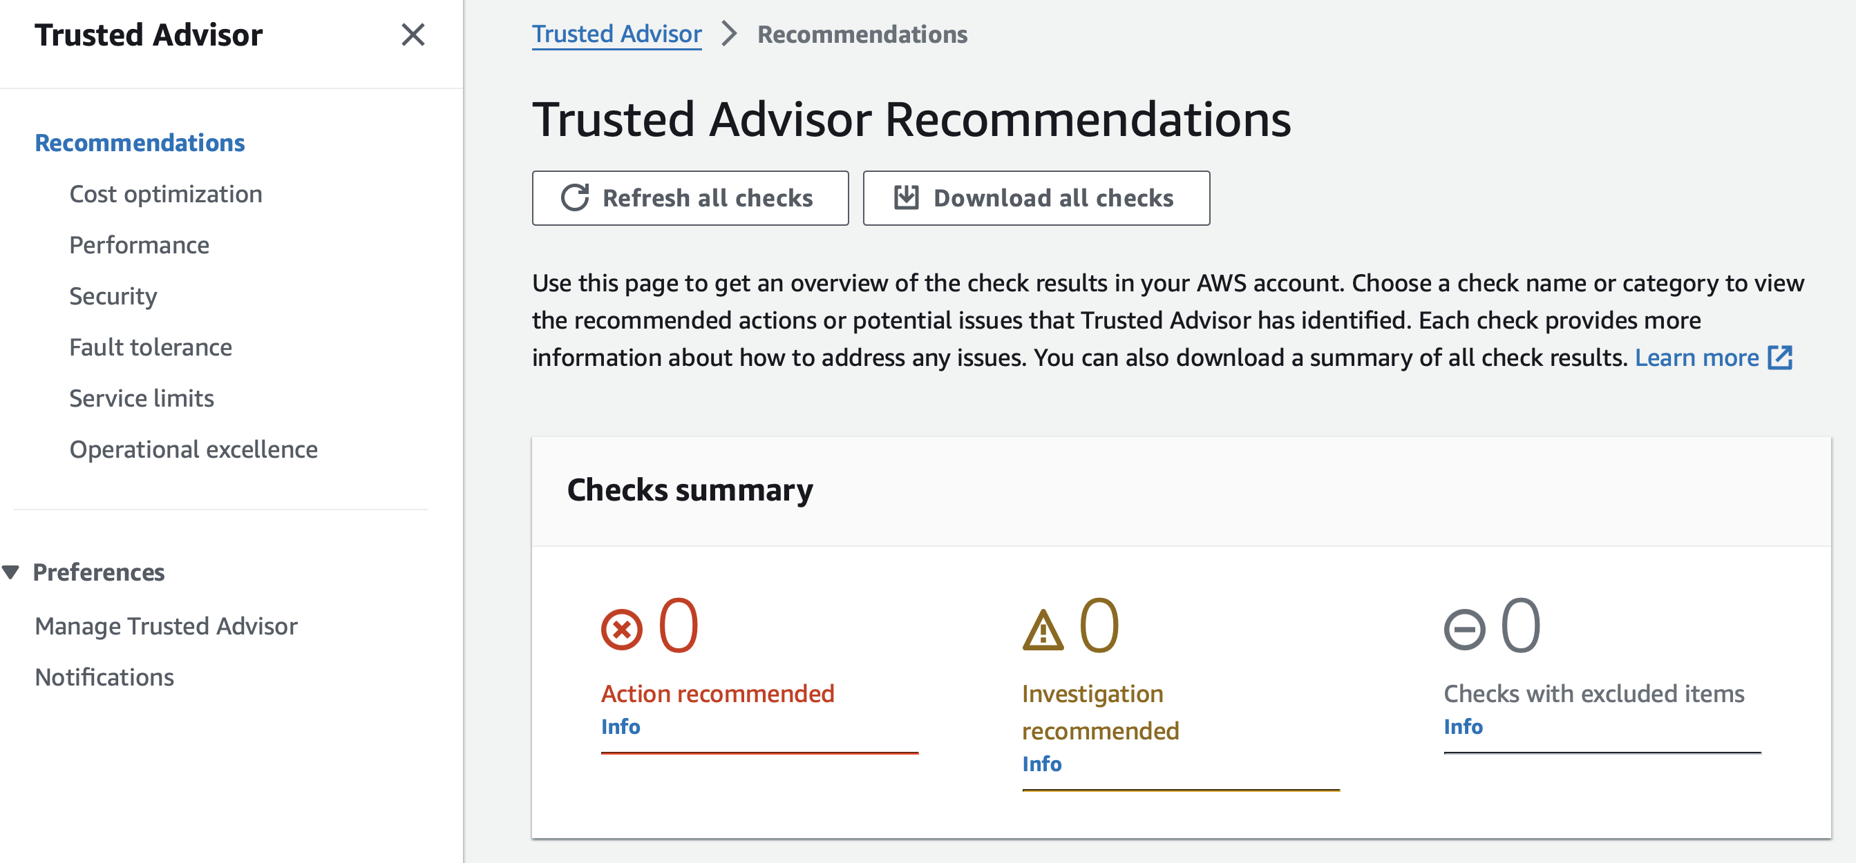

AWS Trusted Advisor

Slide 105

Ferramenta do AWS Well-Architected

Slide 106

Seção 11: Media Services

Slide 107

(Texto retirado do console da AWS) O Amazon Elastic Transcoder permite converter a mídia digital armazenada no Amazon S3 em codecs de áudio e vídeo e nos contêineres exigidos pelos dispositivos de reprodução do consumidor. Por exemplo, você pode converter arquivos de mídia digital grandes e de alta qualidade em formatos que os usuários possam reproduzir em dispositivos móveis, tablets, navegadores da Web e televisores conectados.
Amazon Elastic Transcoder

Slide 108

Infraestrutura para ingestão de vídeos (streaming media - transmissão)
Amazon Kinesis Video Streams
A palavra Kinesis remete-se a noção de movimento (então os serviços do tipo Kinesis indicam geralmente grande fluxo de dados, referenciando essa característica dinâmica mesmo)

Slide 109
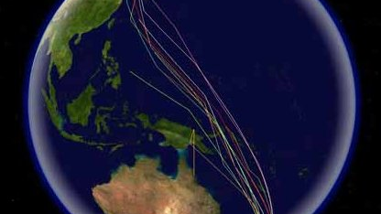
Seção 12: Migration Services

Slide 110

AWS Application Discovery Service

Slide 111

AWS Application Migration Service

Slide 112

AWS Database Migration Service

Slide 113

AWS Datasync

Slide 114

AWS Migration Hub

Slide 115

Família AWS Snow

Slide 116

AWS Transfer Family

Slide 117

Seção 13: Networking and Content Delivery
This Photo by Unknown Author is licensed under CC BY-NC

Slide 118

AWS Client VPN

Slide 119

Amazon CloudFront

Slide 120

AWS Direct Connect

Slide 121

Elastic Load Balancing

Slide 122

AWS Global Accelerator

Slide 123

AWS PrivateLink

Slide 124

Amazon Route 53

Slide 125

AWS Site-to-Site VPN

Slide 126

AWS Transit Gateway

Slide 127

Amazon VPC

Slide 128

Seção 14: Security, Identity and Compliance

Slide 129

AWS Artifact

Slide 130
AWS Audit Manager

Slide 131

AWS Certificate Manager

Slide 132

AWS CloudHSM

Slide 133

Amazon Cognito

Slide 134

Amazon Detective

Slide 135

AWS Directory Service

Slide 136

AWS Firewall Manager

Slide 137

Amazon GuardDuty

Slide 138

AWS IAM Identity Center
(AWS Single Sign-On)

Slide 139

AWS Identity and Access Management (IAM)

Slide 140

Amazon Inspector

Slide 141

AWS Key Management Service (AWS KMS)

Slide 142

Amazon Macie

Slide 143

AWS Network Firewall

Slide 144

AWS Resource Access Manager (AWS RAM)

Slide 145

AWS Secrets Manager

Slide 146

AWS Security Hub

Slide 147

AWS Shield

Slide 148

AWS WAF

Slide 149

Seção 15: Serverless

Slide 150
AWS AppSync

Slide 151

AWS Fargate

Slide 152

AWS Lambda

Slide 153
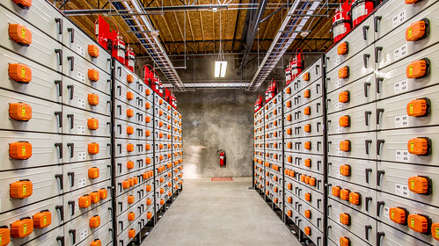
Seção 16: Storage

Slide 154

AWS Backup

Slide 155

Amazon Elastic Block Store (Amazon EBS)

Slide 156

Amazon Elastic File System (Amazon EFS)

Slide 157

Amazon FSx

Slide 158

Amazon S3

Slide 159

Amazon S3 Glacier

Slide 160

AWS Storage Gateway

